Slide 1




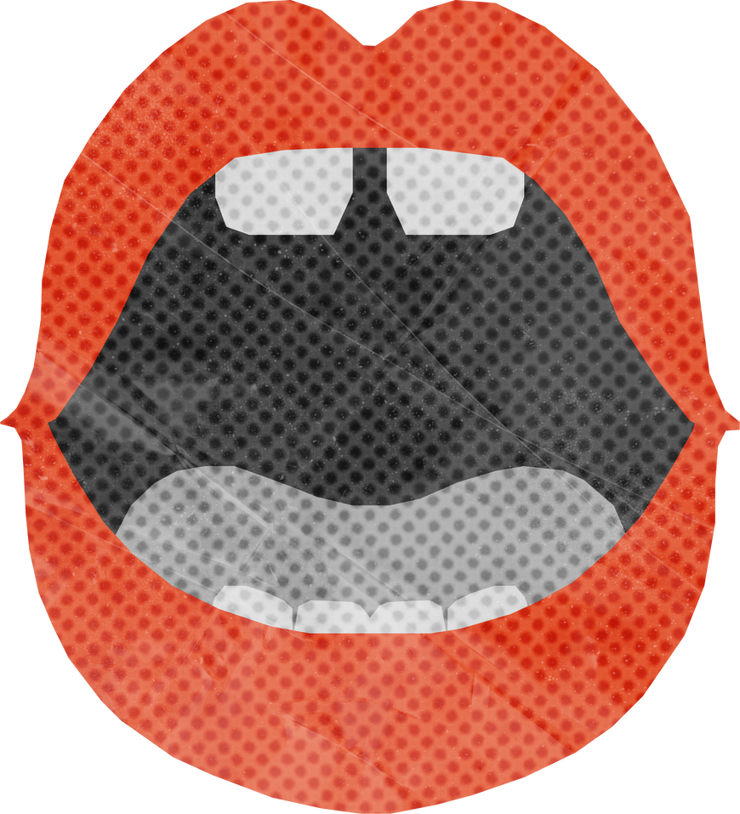






evidence
Die algorithmische Zentrifuge: Medienbildung im Spannungsfeld zwischen Befähigung und neuem Bewahren
bias
Fact
opinion

Slide 2
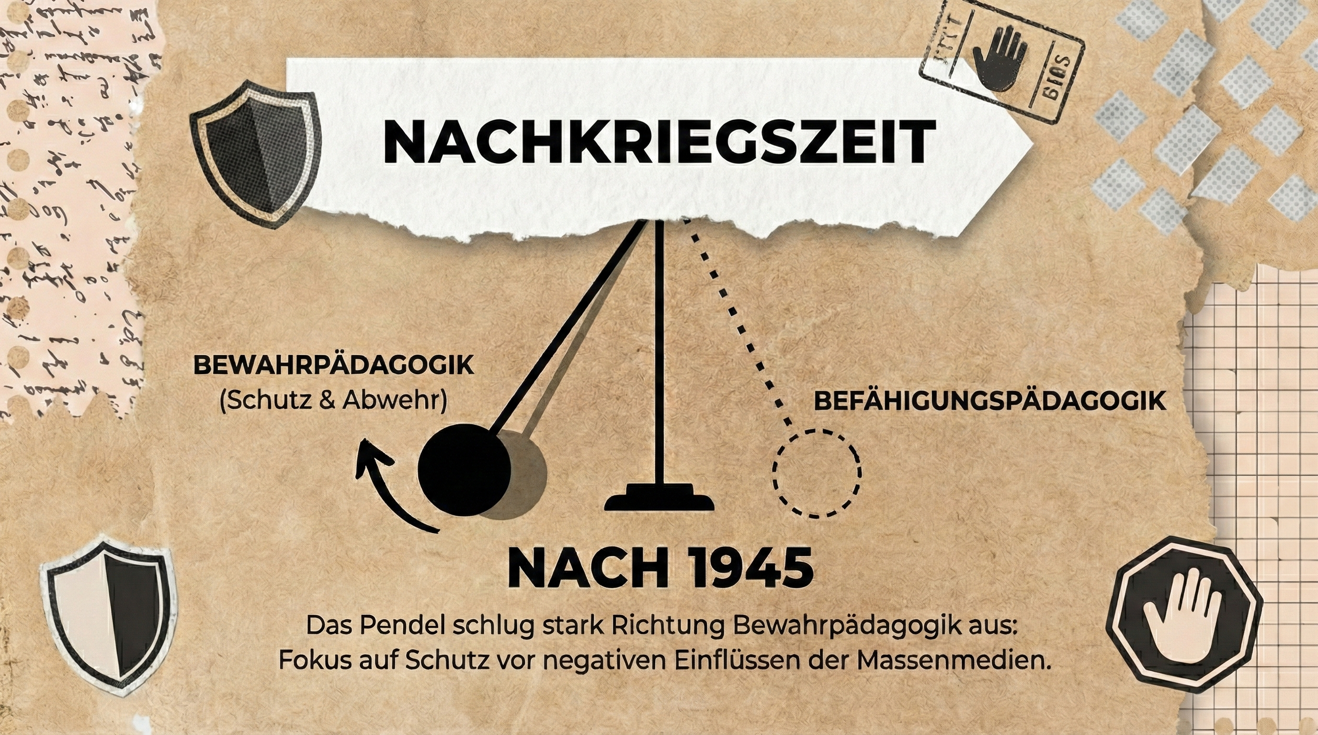

Slide 3
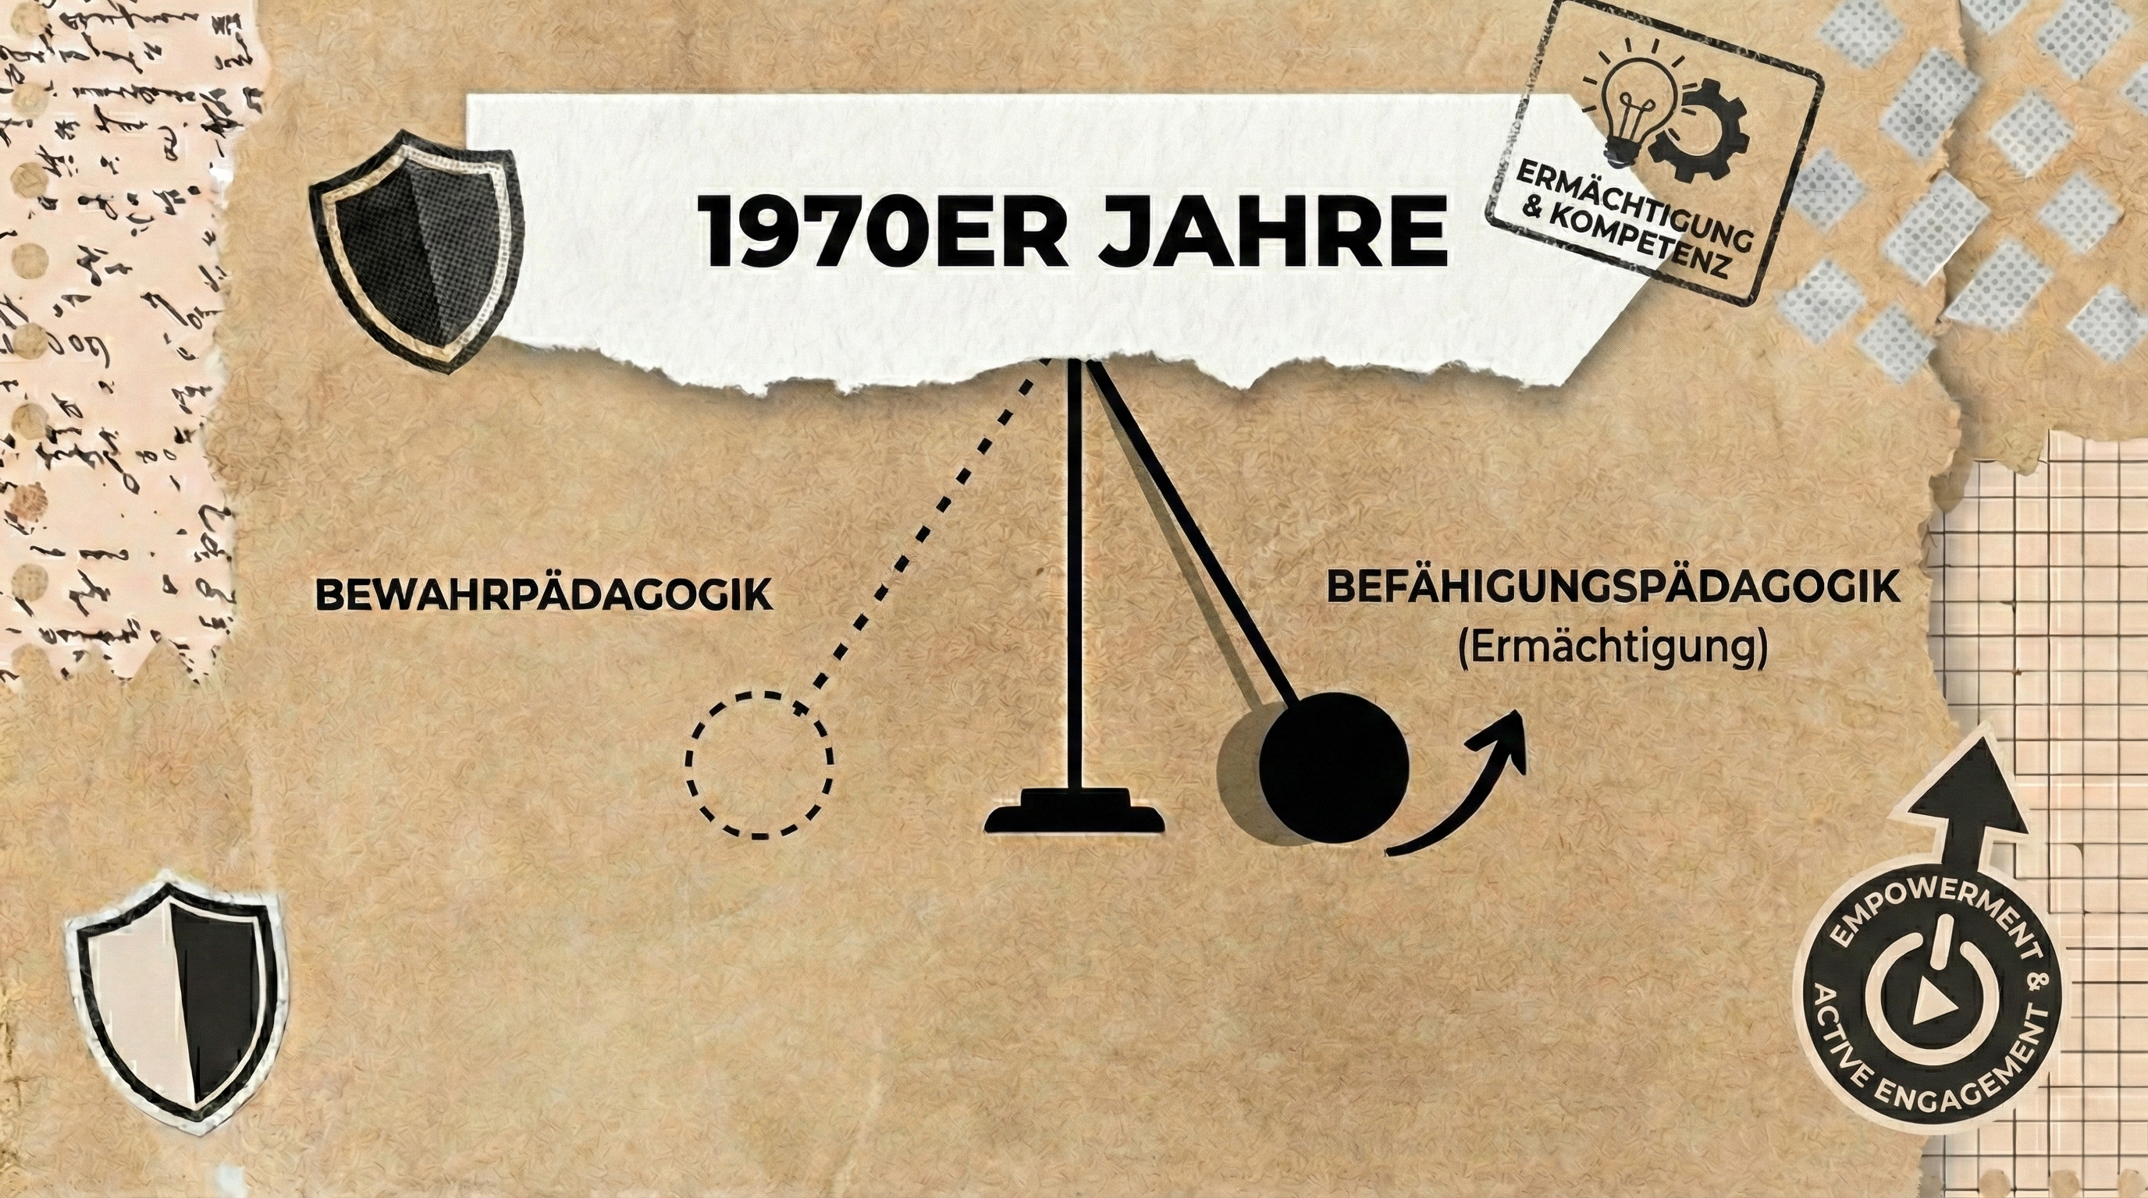
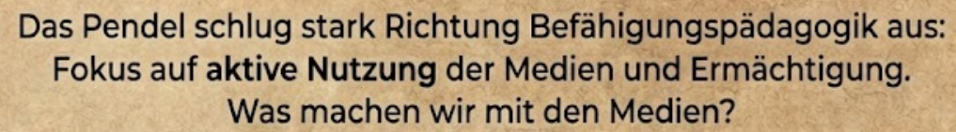

Slide 4
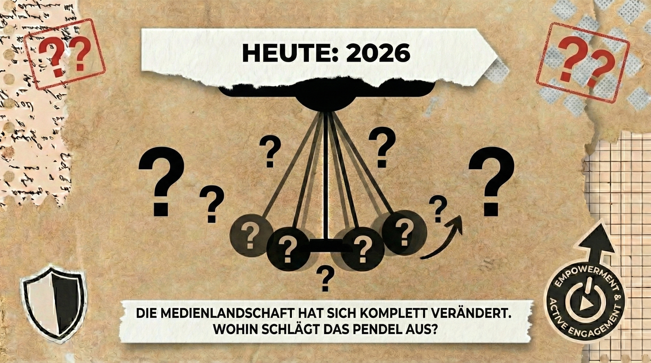

Slide 5


Slide 6
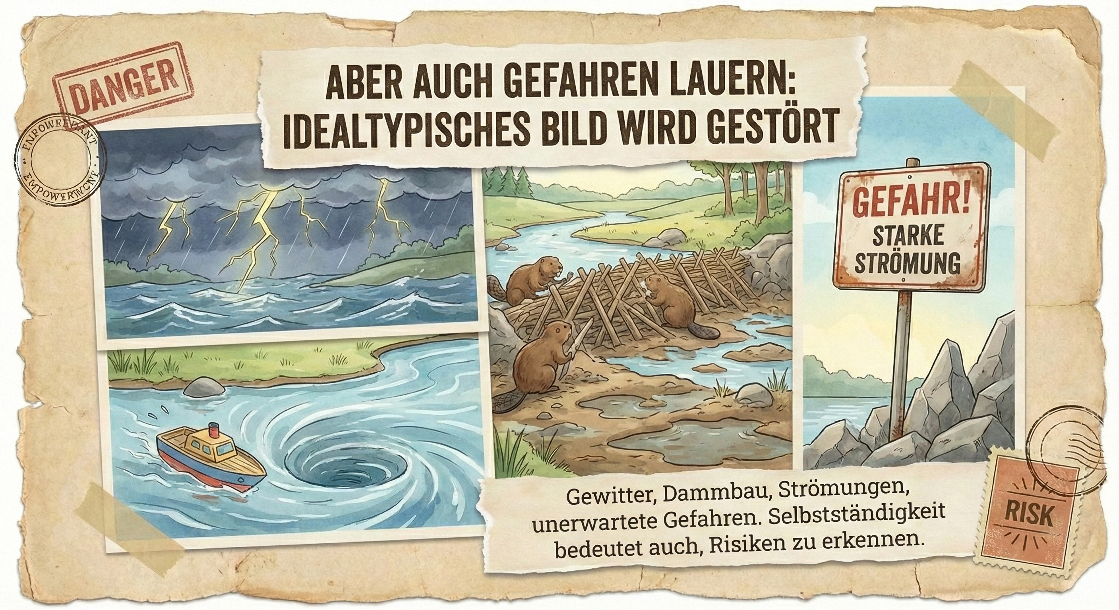

Slide 8
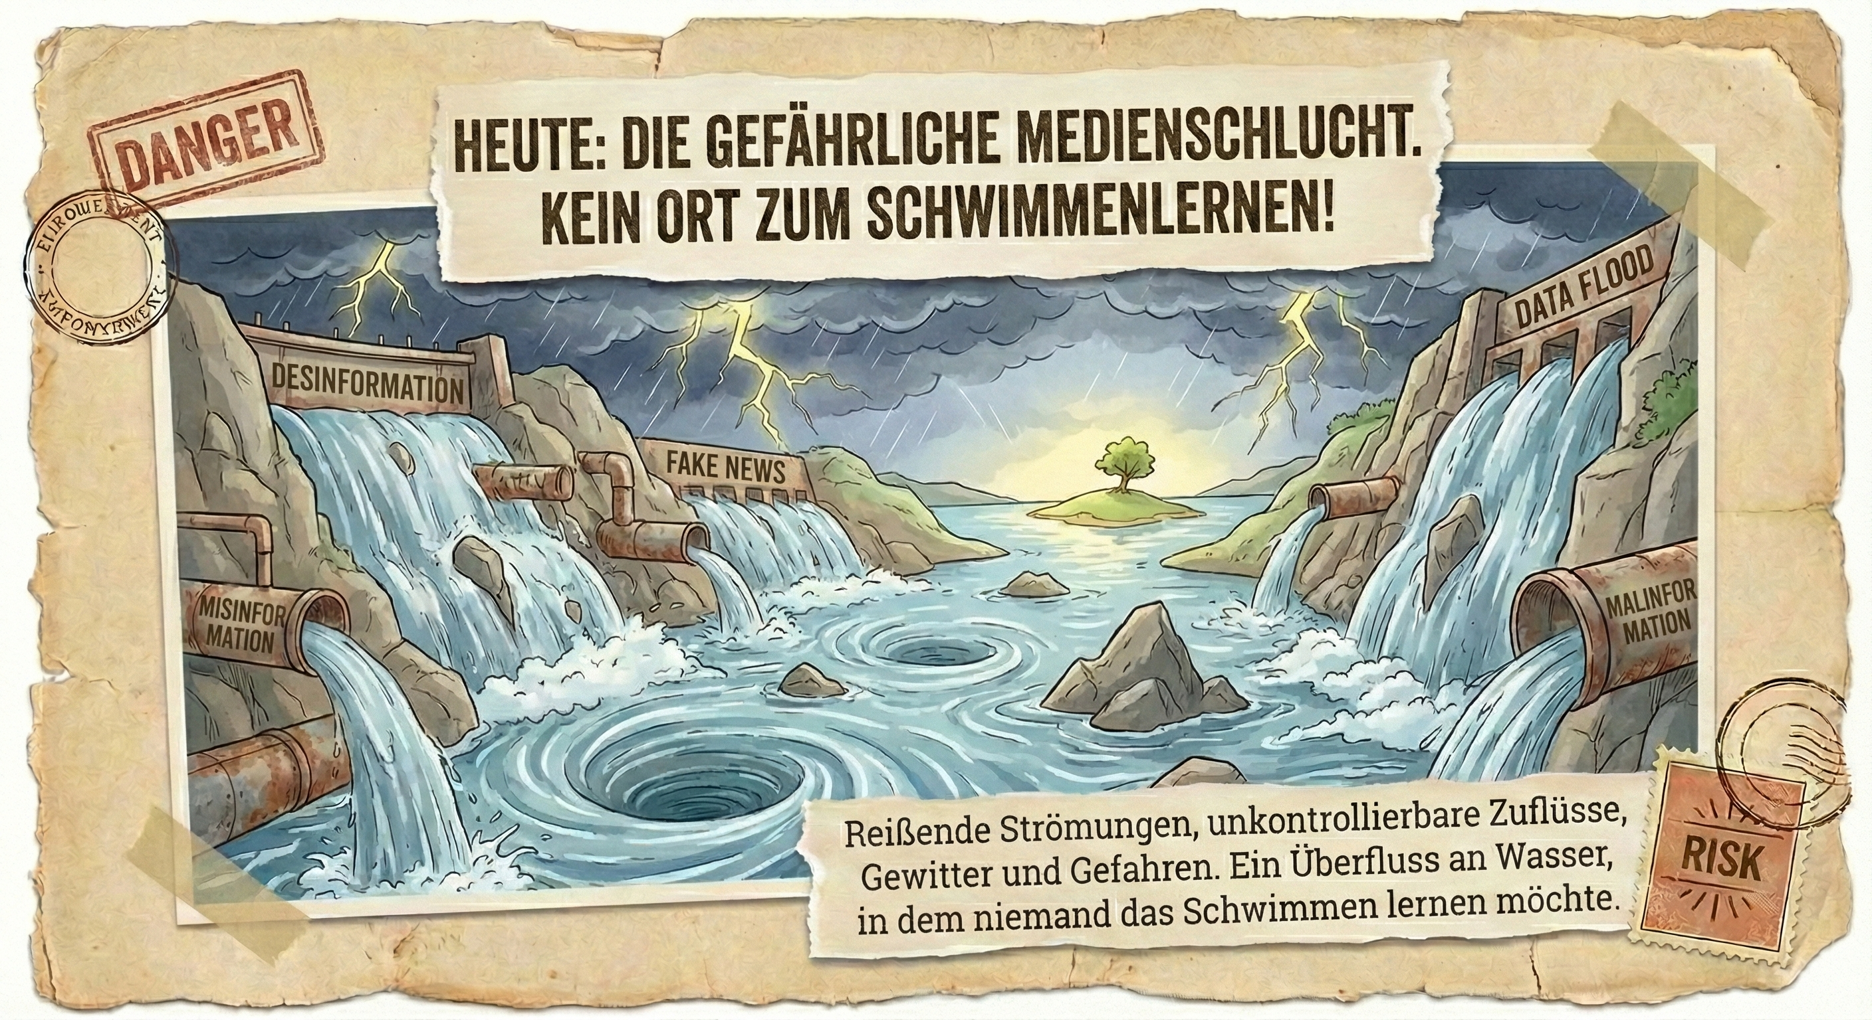

Slide 9
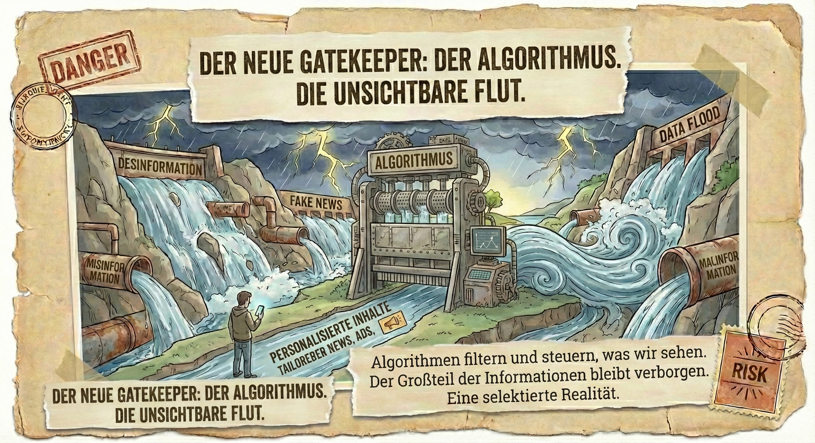

Slide 10
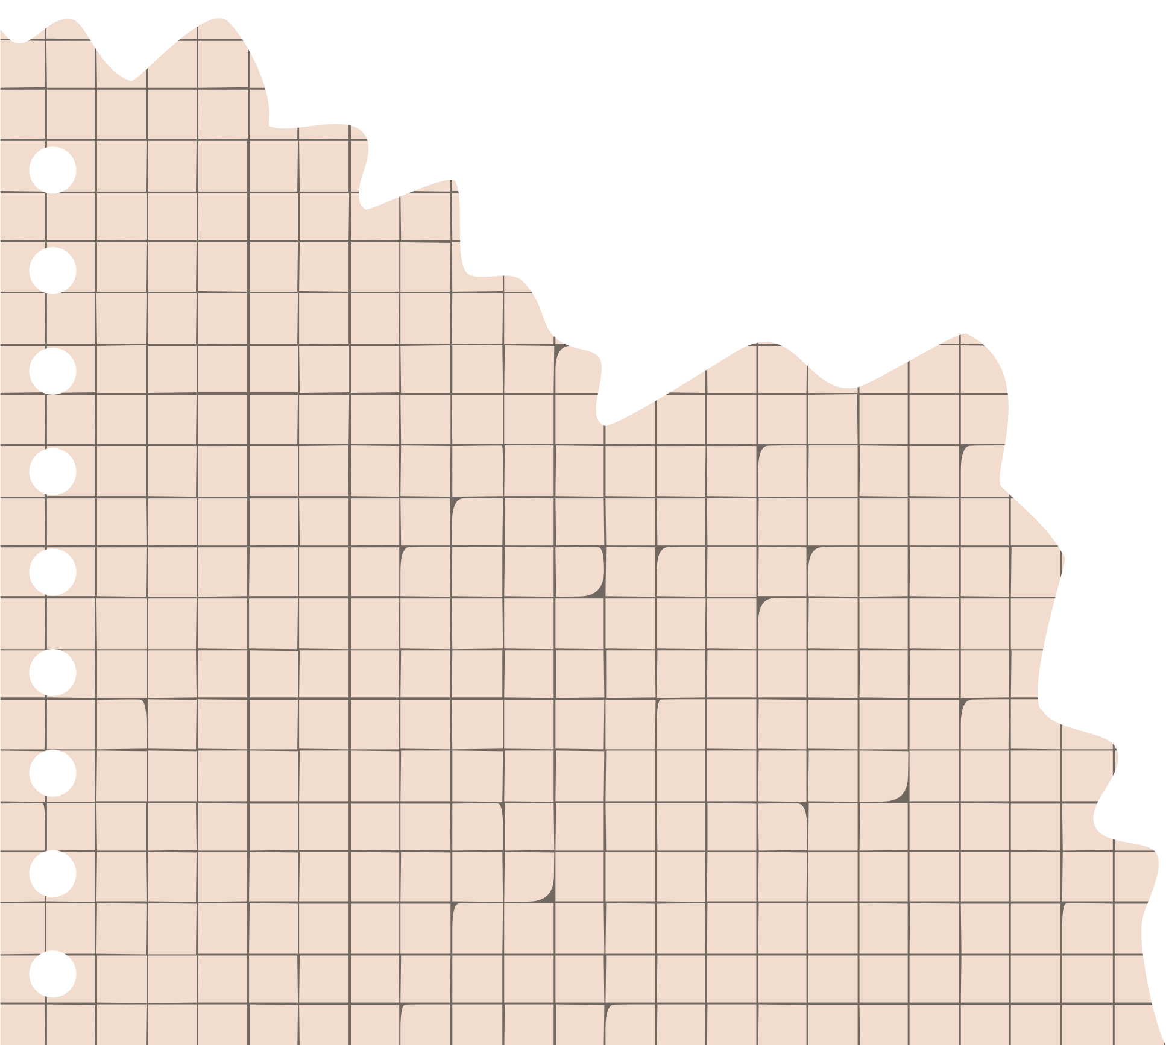




„Zwar ist mittlerweile belegt, dass soziale Medien für die meisten Menschen nicht zu Polarisierung führen (Arguedas et al., 2022). Allerdings ergeben sich potenzielle Risiken digitaler Plattformen wie YouTube oder TikTok vor allem für Personen, die bereits stark ausgeprägte (radikale) Meinungen haben (Guess, 2021), da algorithmischen Empfehlungssysteme diese verstärken können (Chen, 2023).“
(Alatassi et al. S. 7)
Alatassi, L., Hölig, S., & Kessling, P. (2025). Zwischen Wertschätzung und Widerstand: Algorithmische Kompetenz junger Menschen am Beispiel der Kurzvideoplattform TikTok. (Arbeitspapiere des Hans-Bredow-Instituts, 79). Hamburg: Verlag Hans-Bredow-Institut. https://doi.org/10.21241/ssoar.106121

Slide 11




Was ich in der Schule mitbekommen habe.
Subjektive Theorien
Schülerinnen und Schülern fällt es schwer ihren Medienkonsum zu regulieren.
Schülerinnen und Schüler sind von Inhalten überfordert / stumpfen ab
(Gewalt, Pornografie, emotionale Inhalte …)
Schülerinnen und Schüler werden extremer und haben in einzelnen Bereichen viel (Halb-) Wissen.

Slide 12
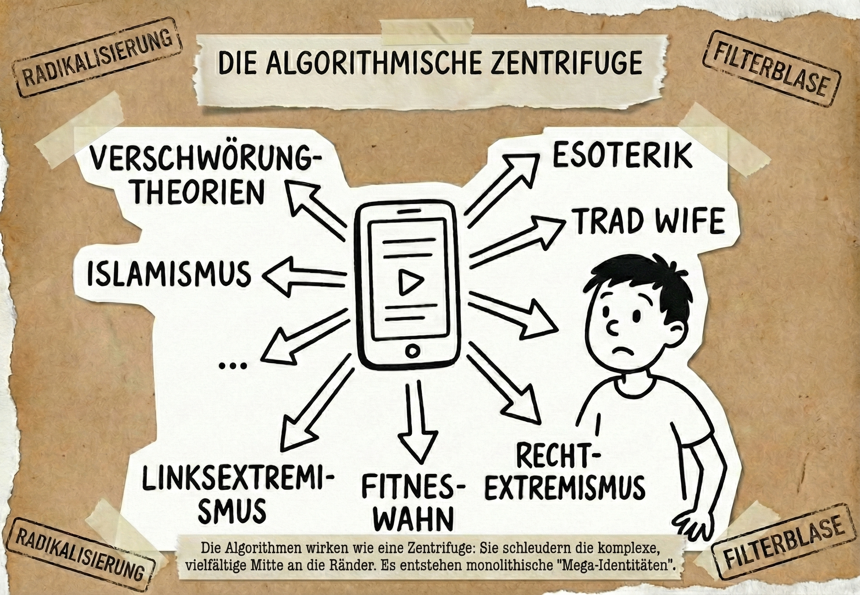
Was ich in der Schule mitbekommen habe.
Subjektive Theorien
Schülerinnen und Schülern fällt es schwer ihren Medienkonsum zu regulieren.
Schülerinnen und Schüler sind von Inhalten überfordert / stumpfen ab
(Gewalt, Pornografie, emotionale Inhalte …)
Schülerinnen und Schüler werden extremer und haben in einzelnen Bereichen viel (Halb-) Wissen.

Slide 13
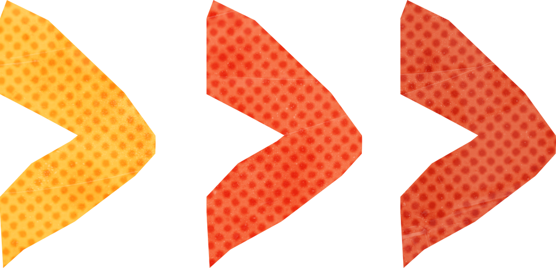

evidenz

Slide 14
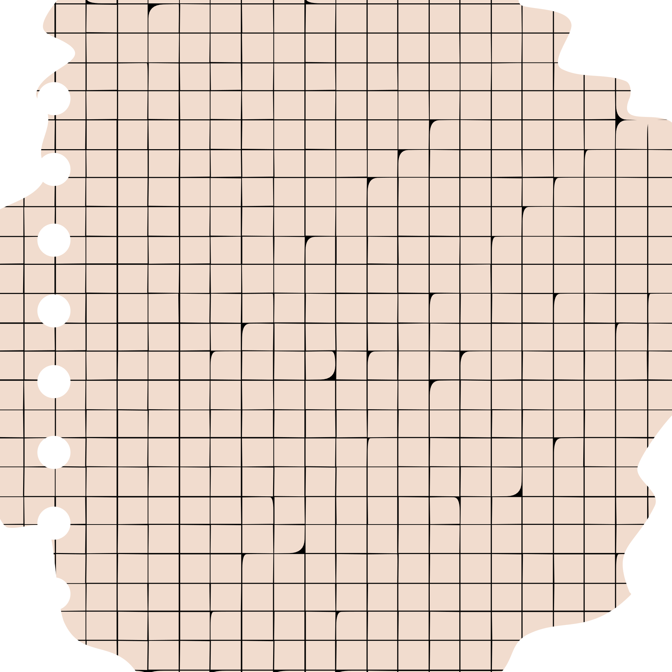
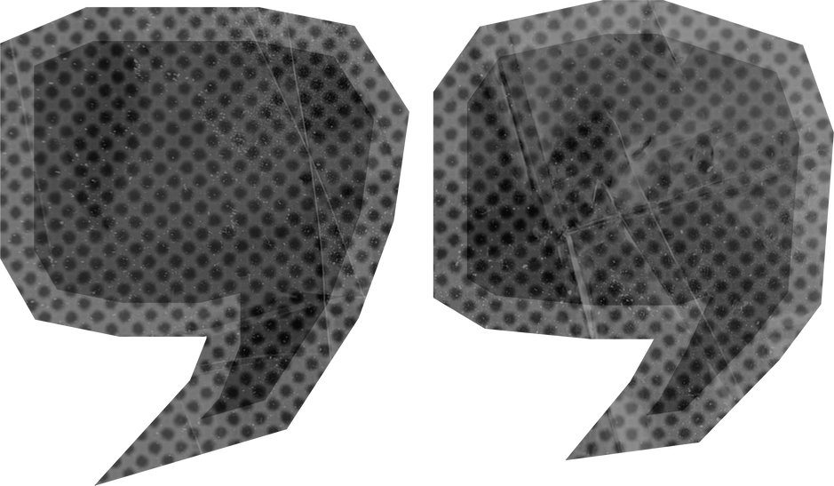

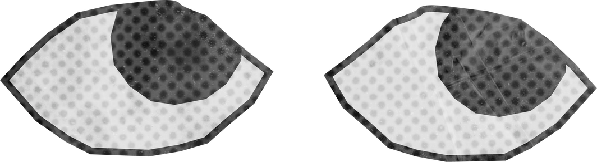
Studie 1
Der Algoritmus lenkt die GEfühle
Setting: Ein Feldexperiment auf der Plattform X mit N=1.256 Teilnehmenden während des US-Wahlkampfs 2024.
Die Methode: Eine KI (LLM) analysierte den Feed in Echtzeit und filterte Inhalte basierend auf "Antidemokratischen Haltungen & Parteipolitischer Feindseligkeit„ (AHPF) (z.B. emotionale, spaltende Sprache).
Piccardi et al. (2025) – Reranking partisan animosity in algorithmic social media feeds alters affective polarization.

Slide 15
Studie 1
Der Algoritmus lenkt die GEfühle
Manipulation: Die Teilnehmenden sahen entweder mehr oder weniger dieser toxischen Inhalte als üblich.
Effekt auf Polarisierung:
Weniger AHPF : Die Gefühle gegenüber der politischen Gegenseite wurden wärmer (+2,11 Punkte auf einer 100er-Skala) – Depolarisierung.
Mehr AHPF : Die Gefühle kühlten deutlich ab (-2,48 Punkte) – Polarisierung.
Piccardi et al. (2025) – Reranking partisan animosity in algorithmic social media feeds alters affective polarization.

Slide 16
Studie 1
Der Algoritmus lenkt die GEfühle
Effekt auf Emotionen: Die Manipulation veränderte signifikant das
Empfinden von Wut und Traurigkeit während der Nutzung.
Piccardi et al. (2025) – Reranking partisan animosity in algorithmic social media feeds alters affective polarization.

Slide 17
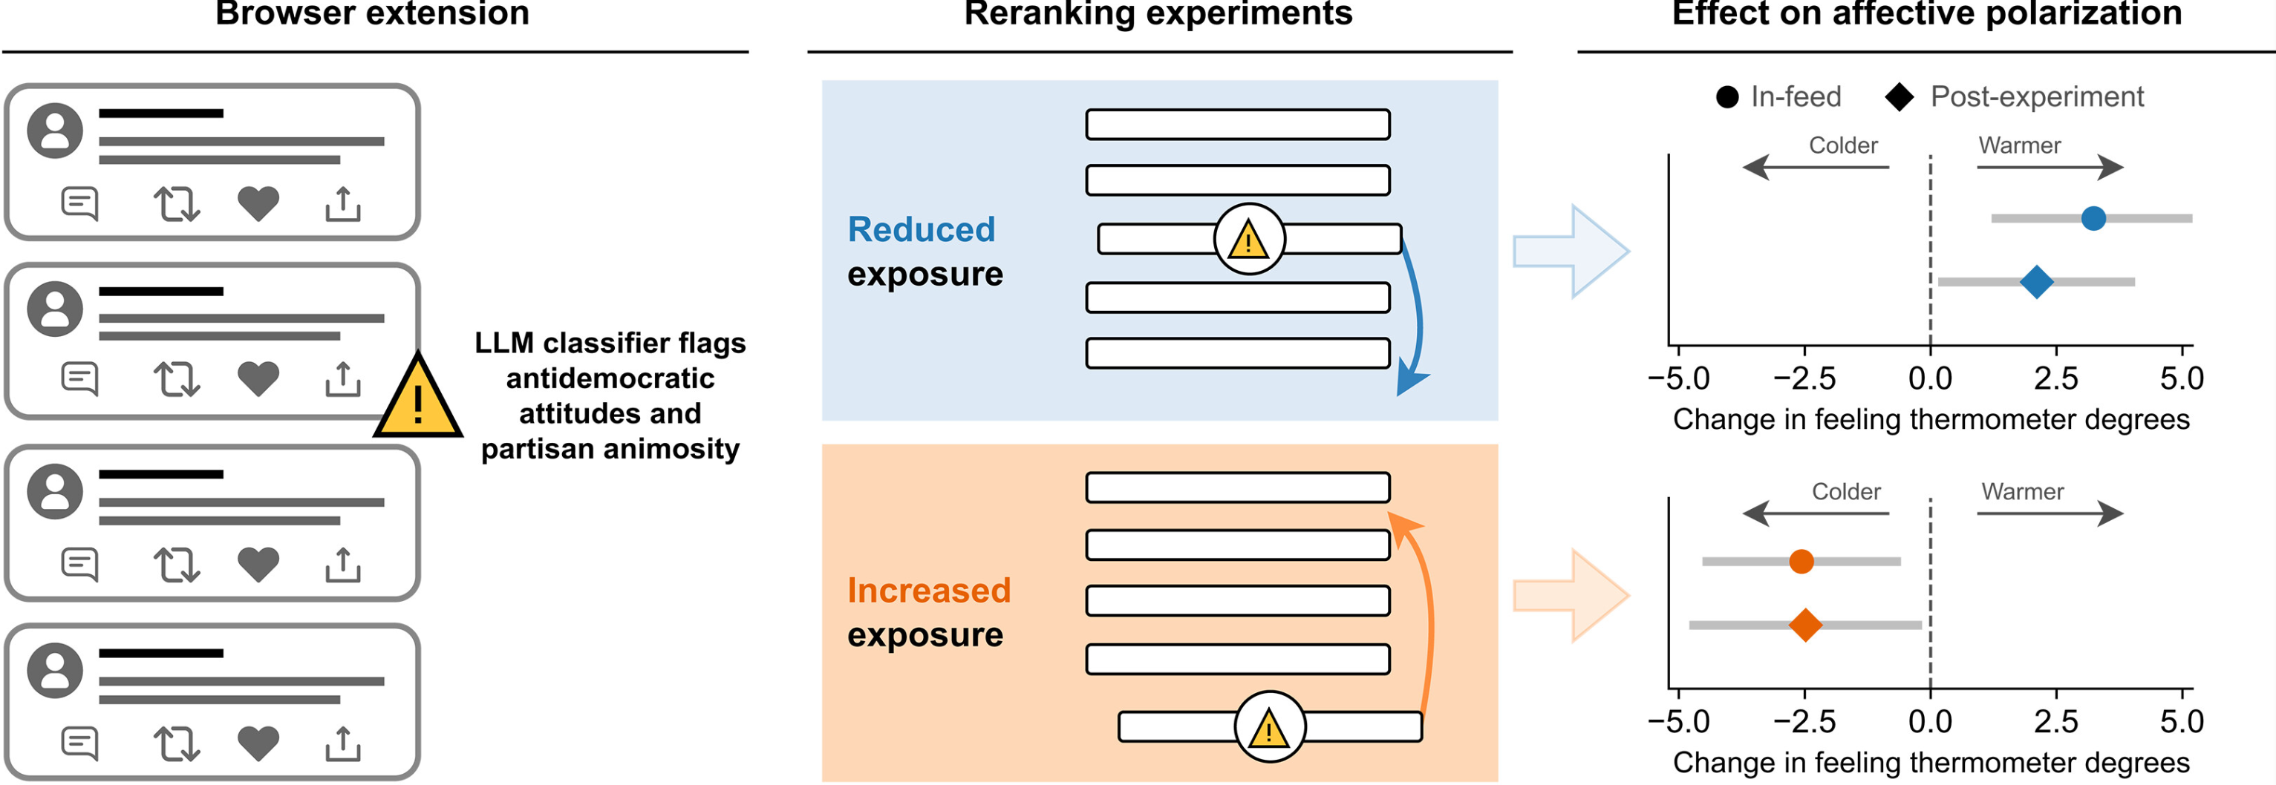
Studie 1
Der Algoritmus lenkt die GEfühle
Piccardi et al. (2025) – Reranking partisan animosity in algorithmic social media feeds alters affective polarization.

Slide 18
Studie 1
Der Algoritmus lenkt die GEfühle
Der Algorithmus als Beschleuniger: Eine Woche vs. Drei Jahre

Slide 19
Studie 2
Der Zerrspiegel-Effekt
Der "Funhouse Mirror„
Die Täuschung: Soziale Medien sind kein Fenster zur Welt, sondern ein Zerrspiegel. Sie blähen Extreme auf und lassen die Mitte schrumpfen.
Realität: Die Gesellschaft ist meist moderat (eine Glockenkurve).
Wahrnehmung: Algorithmen amplifizieren Wut („Outrage“), sodass wir
glauben, die Gesellschaft sei extrem gespalten.
Van Bavel, A. Pereira, The partisan brain: an identity-based model of political belief
Trends Cogn. Sci., 22 (2018), pp. 213-224

Slide 20
Studie 2
Der Zerrspiegel-Effekt
Die Macht der „Lauten Minderheit“
Die <1%-Regel: Eine winzige Gruppe generiert den Großteil an Hass und Desinformation (Bsp.: „Disinformation Dozen“ – 12 Accounts produzierten 65%
der Impf-Lügen).
Perception Gap (Wahrnehmungslücke): Wir halten diese radikalen Stimmen
für repräsentativ.
Folge: Wir überschätzen die Radikalität der politischen Gegenseite massiv.
Van Bavel, A. Pereira, The partisan brain: an identity-based model of political belief
Trends Cogn. Sci., 22 (2018), pp. 213-224

Slide 21
Studie 2
Der Zerrspiegel-Effekt
Die fatale Konsequenz
Rückzug der Moderaten: Wer glaubt, von Extremisten umzingelt zu sein, zieht sich zurück („Schweigespirale“).
Selbsterfüllende Prophezeiung: Weil die Mitte schweigt, wird das Netz tatsächlich von den
Rändern dominiert.
Van Bavel, A. Pereira, The partisan brain: an identity-based model of political belief
Trends Cogn. Sci., 22 (2018), pp. 213-224

Slide 22
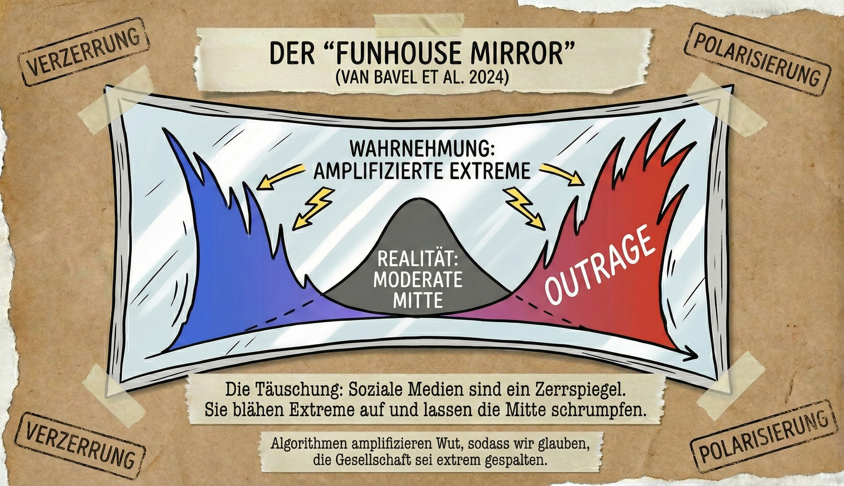

Slide 23
Studie 3
Out-Group Animosität
Die Kern-Erkenntnis: Der stärkste Prädiktor für Viralität auf Facebook und Twitter ist nicht Emotion im Allgemeinen,
sondern Feindseligkeit gegenüber der politischen Gegenseite ("Out-Group Animosity").
S. Rathje, J.J. Van Bavel, & S. van der Linden, Out-group animosity drives engagement on social media, Proc. Natl. Acad. Sci. U.S.A. 118 (26) e2024292118, https://doi.org/10.1073/pnas.2024292118 (2021).

Slide 24
Studie 3
Out-Group Animosität
Der Verstärker-Effekt:
Posts über den politischen Gegner werden etwa doppelt so oft geteilt wie Posts über die eigene Gruppe.
Jeder Begriff, der die Out-Group markiert, erhöht die Chance auf ein Share/Retweet um 67%.
S. Rathje, J.J. Van Bavel, & S. van der Linden, Out-group animosity drives engagement on social media, Proc. Natl. Acad. Sci. U.S.A. 118 (26) e2024292118, https://doi.org/10.1073/pnas.2024292118 (2021).

Slide 25
Studie 3
Out-Group Animosität
Der Mechanismus:
Die eigene Gruppe (In-Group) erzeugt "Love"-Reactions
(Zustimmung, aber leiser).
Die Gegengruppe (Out-Group) erzeugt "Angry"-Reactions
(Empörung, laut und viral).
Fazit: Der Algorithmus setzt perverse Anreize. Wer Reichweite will, muss
nicht die eigene Basis stärken, sondern über die anderen schimpfen.
S. Rathje, J.J. Van Bavel, & S. van der Linden, Out-group animosity drives engagement on social media, Proc. Natl. Acad. Sci. U.S.A. 118 (26) e2024292118, https://doi.org/10.1073/pnas.2024292118 (2021).

Slide 26


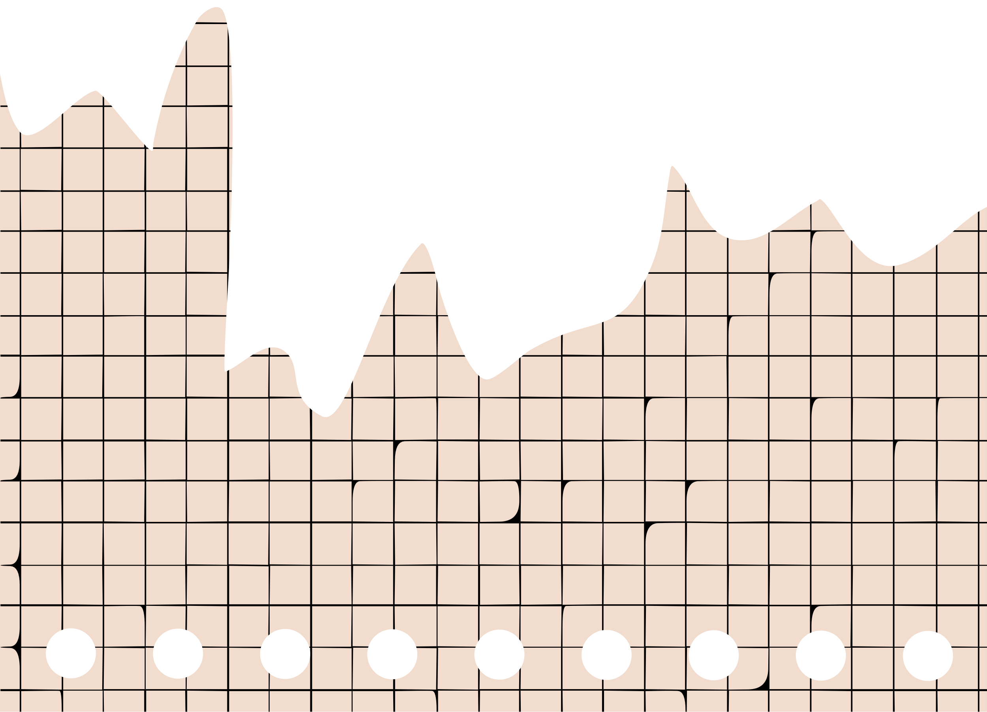
Und jetzt?
Die Medienkompetenz von Kindern, Jugendlichen -eigentlich allen in der Gesellschaft - stärken.
Der Kampf gegen Desinformation, Misinformation und Malinformation ist kaum zu gewinnen.
Verbreiten vs. Debunking
Algorithmen kontrollieren/regulieren
… geht das?

Slide 27



Slide 28
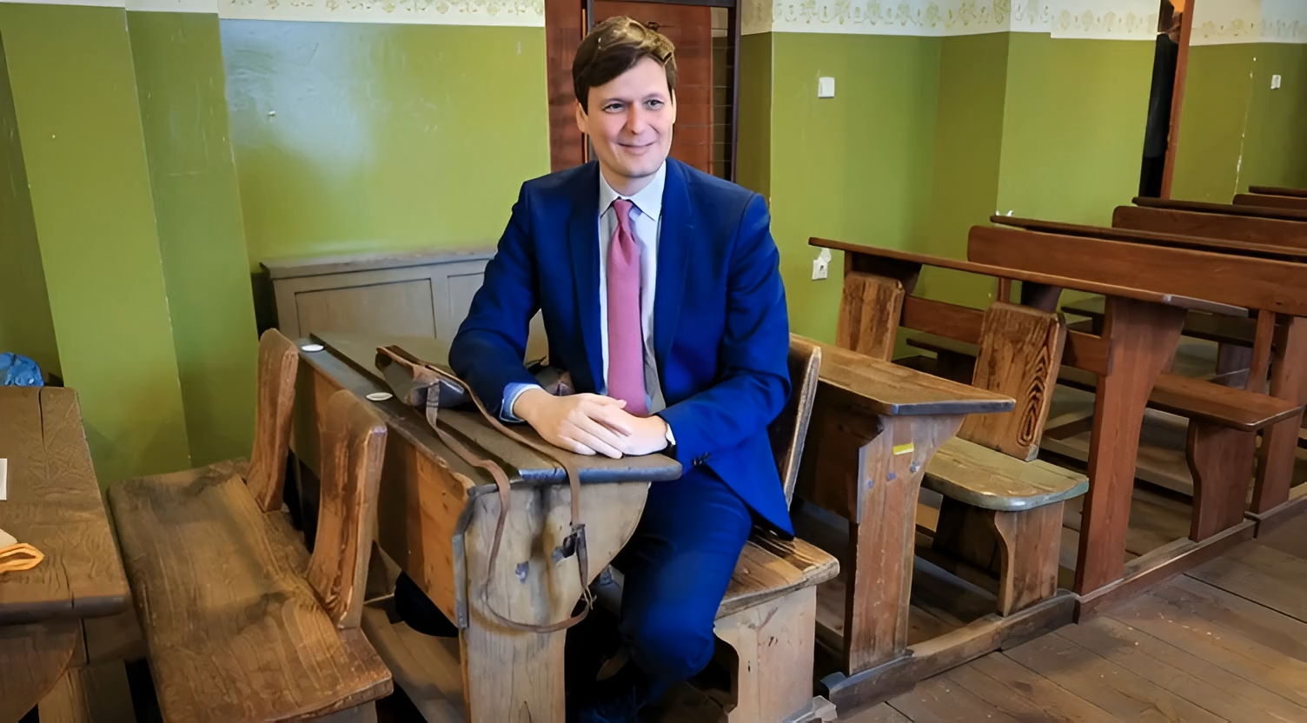

Slide 30
Und jetzt?
Wir müssen schnell reagieren
Wir brauchen “safe spaces” für Informationen und Wissen

Slide 31




Und jetzt?
medienwelten.Schule
florian.nuxoll@gmx.net

